Slide 1

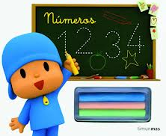
¿Para qué sirven las Matemáticas?

Slide 2
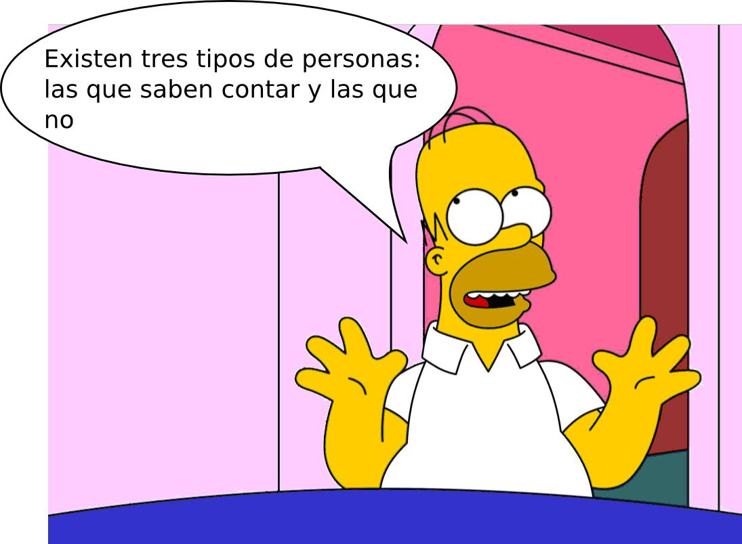
Sirven para trabajar el humor…

Slide 3
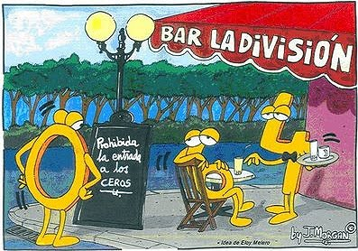
Sirven para trabajar el humor…

Slide 4
Sirven para trabajar el humor…

Slide 5

Sirven para trabajar el humor…

Slide 6

Sirven para trabajar el humor…

Slide 7
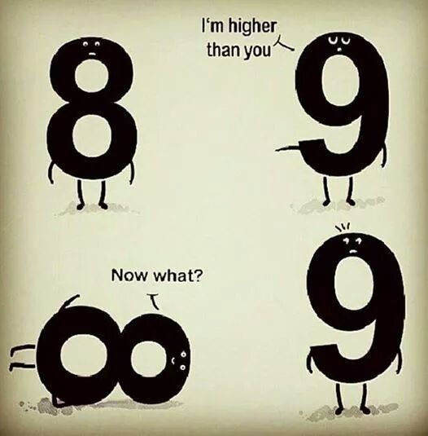
Sirven para trabajar el humor…

Slide 8
Sirven para trabajar el humor…

Slide 9
Sirven para trabajar el humor…

Slide 10
Sirven para trabajar el humor…

Slide 11
Sirven para trabajar el humor…

Slide 12
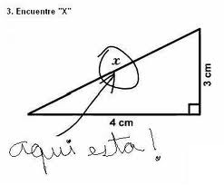
También sirven para agudizar el ingenio…

Slide 13
También utilizan en anuncios televisivos…
VIDEO “S-26 CLUB”
O1_INTRODUCCIÓN

Slide 14
También se utilizan para que no te engañen…
VIDEO “Abbot y Costelo – Clase de Matemáticas”
Video 07

Slide 15
HAY GENTE QUE LAS UTILIZA PARA CANTAR…
VIDEO “150 CIFRAS DEL NÚMERO PI”
VIDEO “CANCIÓN UTILIZANDO CIFRAS DE PI”
VIDEO “CREAR CANCIONES UTILIZANDO MATEMÁTICAS Y EXCEL”

Slide 16
¿Pero realmente para qué sirven las Matemáticas?

Slide 17
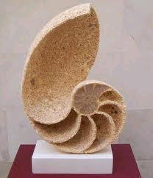
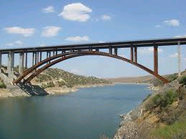
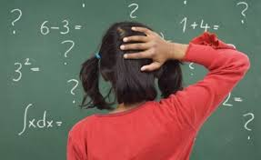
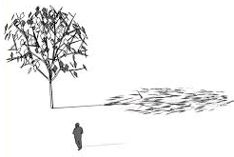
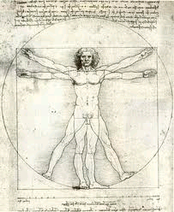
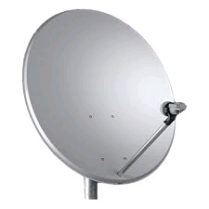
Sirven para resolver problemas de la vida real
y para aprender a pensar…

Slide 18

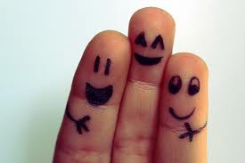
Video
“Las matemáticas y la Vida”

Slide 19
Video
“Tablero Digital
Matemáticas en la vida diaria”

Slide 20


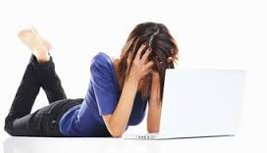
Existen 2 formas de enfrentarse a un problema:
1ª forma: Abandonar al primer intento

Slide 21


Existen 2 formas de enfrentarse a un problema:
2ª forma: Ser perseverante y no rendirse nunca …

Slide 22

2ª forma: Ser perseverante y no rendirse nunca …

Slide 23
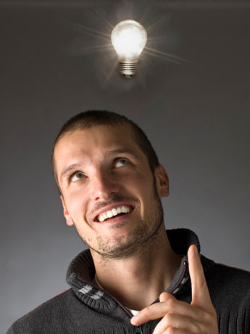

Los problemas hay que pensarlos muchas veces y al final llega un momento en que aparece la solución…

Slide 24
FASES DE RESOLUCIÓN DE UN PROBLEMA
Resolver Problemas
FASE I: Leer e interpretar el enunciado
FASE II: Seleccionar los datos
FASE III: Elaborar un esquema
FASE IV: Analizar el resultado

Slide 25
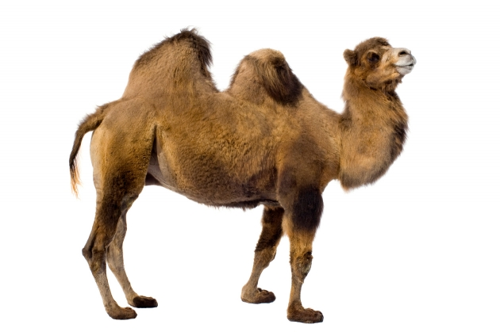
FASE I: Leer bien e interpretar el enunciado
Problema 1. Un hombre tiene 14 camellos y mueren todos menos 3. ¿Cuántos quedan?

Slide 26
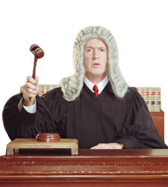
FASE I: Leer bien e interpretar el enunciado
Problema 2. 13 jueces de un mismo juzgado deciden imponer multas de 12 euros a 26 infractores cada uno de los cuales hizo al menos 6 infracciones, con al menos 2 coches distintos. Al tener tanta carga de trabajo, los jueces previamente decidieron repartirse el número de infractores a juzgar. ¿A cuántos infractores sale cada juez?

Slide 27
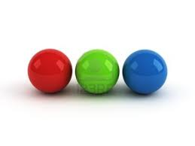
FASE I: Leer bien e interpretar el enunciado
Problema 3.Tengo una caja azul con 3 bolas rojas y dos verdes, y mi amigo Marianete saca una al azar. Sin ver la bola, me parece lógico suponer que sacará una roja, pero sin embargo Marianete saca una bola verde, y la vuelve a meter en la caja azul, añadiendo ahora a la caja azul dos bolas verdes y una roja. Si ahora apuesto a que sacará una bola azul, ¿crees que ganaré, o que es mejor suponer que saldrá otra de otro color? ¿Por qué?

Slide 28
FASE II: Selección de datos
Un ciclista sale de su casa a las 6 de la mañana. Ha desayunado un enorme tazón de leche con cereales y 2 manzanas que le habían costado, nada más y nada menos, que a 0’80 €. Decide dirigirse a un precioso paraje situado a 13 kilómetros de su casa donde comienza un puerto de montaña. Hace un día estupendo, el sol reluce proporcionando una temperatura de 18º C, que va subiendo a razón de 1º C a la hora hasta las 12 del mediodía. A causa de este calor y del desgaste causado por el deporte, nuestro ciclista ha de beber un traguito de agua (50 ml. aproximadamente) cada media hora para no deshidratarse. Menos mal que salió de casa con una botella de un litro de agua.

Slide 29
FASE II: Selección de datos
A las 7 de la mañana ya se encuentra al pie del puerto que sube a una velocidad de 8 km/h. Es un puerto complicado con una pendiente del 15% y una distancia hasta la cima de 2400 m. Por suerte el descenso se hace más fácil y puede bajar a una velocidad de 240 hm/h. Cuando regresa a casa se encuentra exhausto y decide echarse una siestecilla. En ese momento comienza a llover, parece una pequeña tormenta veraniega, pero se pasa lloviendo 3 largas horas. Mientras tanto su mujer mira por la ventana como llueve en su jardín. Observa una pequeña charca redonda de 1 m. de diámetro y 30 cm. de profundidad que acaban de construir. La televisión local anuncia que se están recogiendo, a causa de la tormenta, 150 decímetros cúbicos a la hora.

Slide 30
FASE II: Selección de datos
Copia las siguientes frases para tratar de darles respuesta a continuación con la lectura de un texto:
¿A qué hora llegó el ciclista a su casa?
¿Qué volumen de agua cabe en la charca que tienen en el jardín?
¿Cuánto le costó cada manzana?
¿Qué temperatura hacía a las 12 del mediodía?
¿Cuánto tiempo estuvo el ciclista echando la siesta?
¿Cuánto tiempo le duró la botella de agua?
¿A qué velocidad recorrió el trayecto de su casa hasta el principio del puerto de montaña?
¿Qué altura aproximada tiene el puerto de montaña?

Slide 31
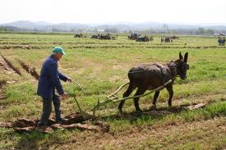
FASE III: Esquema para la resolución
Problema 1: “El labrador”
Un labrador ara por la mañana dos quintas partes de un campo. Por la tarde, vuelve al trabajo y ara un tercio de lo que le quedaba. Sabiendo que aún le queda por arar media hectárea, ¿cuál es la superficie del campo?.
Representa el problema mediante un esquema.

Slide 32
FASE IV: Análisis de resultados.
Problema.
Nos vamos 5 amigos de cena y entre todos tenemos 20€. Compramos 4 refrescos a 1€ cada uno, una botella de agua grande por 2,5€ y 5 bocadillos a 1,5€. ¿Cuánto dinero nos sobra a cada uno?. Analiza el resultado.
Solución: 4x1 = 4€ refrescos
5x1,5=15,5€ bocadillos
2,5€ botella de agua
En total 22€.
Luego nos han sobrado 22:5= 4,5€ a cada uno

Slide 33
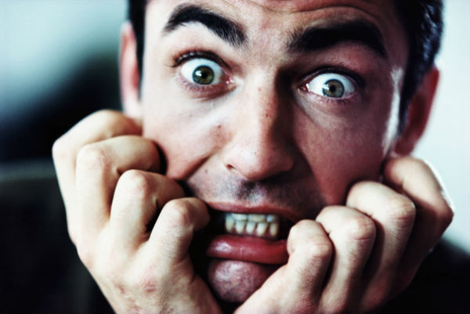
ESTRATEGIAS PARA RESOLVER PROBLEMAS

Slide 34
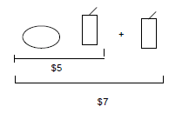
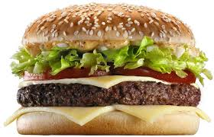
Hacer un dibujo
Una hamburguesa y una bebida cuestan 5€. Una hamburguesa con dos bebidas cuestan 7€. ¿Cuánto cuesta una hamburguesa? ¿Cuánto cuesta una bebida?

Slide 35
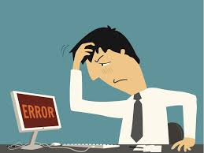
Ensayo y error
¿Cuál es la raíz cuadrada de 1024?

Slide 36
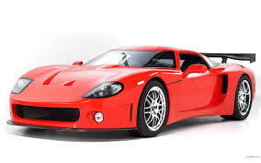
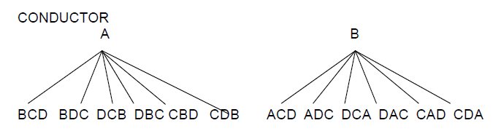
Hacer un diagrama
¿En un automóvil viajan cuatro personas A, B, C, D de las cuales sólo A y B pueden conducir. ¿De cuántas maneras diferentes pueden sentarse en el auto si los que van de pasajeros viajan en el asiento trasero?

Slide 37
Reducción al absurdo: Consiste en suponer lo contrario y llegar a contradicción.
Demostrar que existen infinitos números primos.
Supongamos que existe solo una cantidad finita r de números primos. En ese caso, podemos ponerlos todos en una lista grande, y multiplicarlos. Llamamos n a este producto.
n=p1∙p2 ∙ ∙ ∙ ∙pr

Slide 38
Reduccion al absurdo: Consiste en suponer lo contrario y llegar a contradicción.
Pero entonces el número n+1=(p1∙p2 ∙ ∙ ∙ ∙pr)+1
no es divisible por p1, p2, … pr ya que al dividir nos da resto 1 (la división no es exacta).
Si no se puede dividir por ninguno de los primos, entonces sólo se podrá dividir por 1 y por si mismo. Pero si es así es primo y además distinto de los que había. ABSURDO. La afirmación inicial tiene que ser falsa.

Slide 39
Principio de inducción para demostrar cosas
Ver que para n=0 se cumple la condición.
Suponerla cierta para n=k y ver si se cumple para n=k+1
Demostrar que 0 + 2 + 4 +…+ 2n = n(n + 1)

Slide 40
Principio de inducción para demostrar cosas
Demostrar que 0 + 2 + 4 +…+ 2n = n(n + 1)
Para n = 0: 0 = 0(0 + 1)
2) Suponemos cierto para n=k
0+2+4+...+2k=k(k+1)
Veamos cuanto vale
0+2+4+...+2k+2k+1=k(k+1) + 2k+1 = k^2+3k+1= (k+1)(k+2)

Slide 41
Video
“La belleza pura de las matemáticas”

